Slide 1

Как сохранить ценных сотрудников, если нет
возможности платить им рыночную зарплату.
Незатратные способы формирования соцпакета.
Подготовлено: И.В.Васин 2010 г.

Slide 2
Информация о Группе компаний «Виноградов»:
предприятия
Предприятия, входящие в Группу компаний «Виноградов», по специфике деятельности делятся на два направления: сельскохозяйственное и спиртовое (алкогольное).
Сельскохозяйственное направление:
ООО «Рассвет» - садоводческое хозяйство (яблоки, черная смородина),
-ООО «Новые технологии» - аграрное предприятие (зерновые и зернобобовые культуры),
-ООО «Измалковский элеватор»
-ООО «АФ «Виноградов» (КРС – 4000 голов),
-ООО «Согласие» (КРС – 1900 голов)
Спиртовое (алкогольное) направление:
-ООО «Чистые Ключи» - завод по производству этилового спирта,
-ЗАО «Столичный Трестъ» – завод по производству водок и настоек

Slide 3
Информация о Группе компаний «Виноградов»:
персонал
предприятия | численность | средняя зарплата , руб. (2010 г.)
«Рассвет» | 64 | 11700
«Новые технологии» | 279 | 13800
«Измалковский элеватор» | 43 | 7500
«АФ «Виноградов» | 158 | 15000
«Согласие» | 208 | 10200
«Чистые ключи» | 122 | 10400
«Столичный Трестъ» | 369 | 18700

Slide 4
Информация о Группе компаний «Виноградов»:
негативные факторы
сельская
местность
сезонность
антиалкогольная
кампания
наличие
конкурентов
изменение
техн. регламентов
сложность привлечения
иностранцев

Slide 5

Реализованные решения.
Дисконтное пространство: суть проекта
Запущен (и продолжает развиваться) проект «Дисконтное пространство».
Суть его заключается в том, что сторонние организации (не входящие в ГК «Виноградов») предоставляют скидки на товары и услуги работникам ГК «Виноградов».
Преимущества проекта для ГК «Виноградов» очевидны:
-формирование интересного элемента соцпакета
работников практически при полном отсутствии затрат,
-формирование облика «предпочтительного работодателя»,
-экономия семейного бюджета работников ГК «Виноградов»:
ежемесячно 2500 -3500 руб. (!)
Преимущества для сторонних организаций (партнеров):
-привлечение клиентов (работники ГК «Виноградов» и члены их семей приобретают определенный товар и/или пользуются какой-либо услугой только в организации партнере),
- «зеркальные услуги», т.е. работникам организации партнера уже ГК «Виноградов» предоставляет скидки на свои товары и услуги (фирменные магазины «Столичный Трестъ).

Slide 6
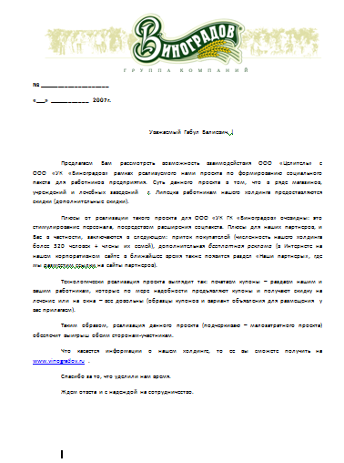




Реализованные решения.
Дисконтное пространство: этапы проекта
Поиск организаций-партнеров:
-формирование фокусной группы,
-переговоры с руководителями/собственниками,
-отправка коммерческих предложений потенциальным партнерам
Решение технических вопросов:
-изготовление купонов,
-изготовление объявлений (!), размещаемых в помещениях организаций-партнеров
КНИГИ
Сельскохозяйственная продукция;
Производство этилового спирта,
Производство водок и настоек.
ООО
«ЦЕЛИТЕЛЬ»
Художественная и
документальная литература,
Профессиональные издания ,
Учебники для школ и ВУЗов.
Литература на заказ.
Сельскохозяйственная продукция;
Производство этилового спирта,
Производство водок и настоек.
СЕМЕЙНАЯ СТОМАТОЛОГИЯ
дети мода
Липецк, пл. Плеханова, д. 3, офис. 310
www.vinogradov.ru
Е-mail: info@nt-agro.ru
Тел: (4742) 45-25-44, (4742) 45-36-28
Липецк, ул. Бирюкова 18-В
ТЦ «Маяк»
Е-mail: bestbook@yandex.ru
Тел: 8(916) 369-76-04
Все виды лечения и протезирования для взрослых и детей
Сельскохозяйственная продукция;
Производство этилового спирта,
Производство водок и настоек.
Детские товары:
одежда, обувь, нижнее белье,
игрушки для детей разного возраста, развивающие игры
Липецк, пл. Плеханова, д. 3, офис. 310
www.vinogradov.ru
Е-mail: info@nt-agro.ru
Тел: (4742) 45-25-44, (4742) 45-36-28
Липецк, ул. 8 марта, д34 стр 2.
(2-х эт. стр. рядом с ТЦ «Ореховский»)
Тел: (4742) 52-95-05
Липецк, пл. Плеханова, д. 3, офис. 310, БЦ «Европорт»
www.vinogradov.ru
Е-mail: info@nt-agro.ru
Тел: (4742) 45-25-44, (4742) 45-36-28
Липецк, 1)Центральный б-р д. 3,
2) ул. Ленина, ТЦ «Победа»,
павильон № 45-47
Тел: (4742) 55-10-42

Slide 7
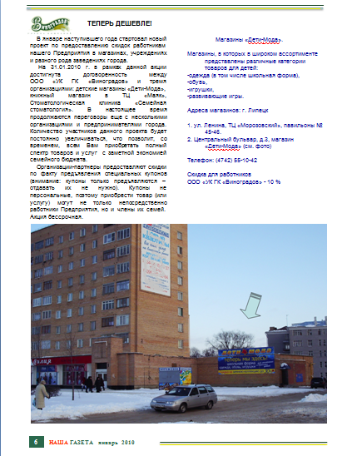
Реализованные решения.
Дисконтное пространство: этапы проекта
Информирование работников
о сроках и условиях действия данного проекта
Получение «обратной связи»:
-взаимодействие с организациями-партнерами,
-мониторинг заинтересованности работников

Slide 8
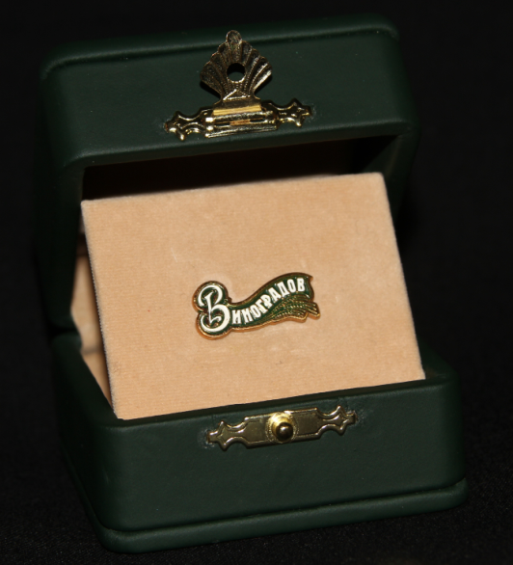
Реализованные решения.
Моральное стимулирование: возрождение…
Наградной знак «Заслуженный работник» – почетный знак отличия
«…относится к высшей категории поощрения.
Наградным знаком награждаются лучшие из лучших - работники, обеспечивающие высокую эффективность производства за счет совершенствования техники и технологии, постоянно выполняющие производственные задания, изыскивающие резервы экономии и бережливости, выпускающие продукцию и оказывающие услуги высокого качества, обеспечивающие сохранность лучших традиций Общества и преемственность поколений и имеющие стаж работы в Обществе не менее 5 лет….»
«Наградной знак изготавливается из золота 585 пробы…имеет на реверсе порядковые трехзначные номера. Наградной знак носится на левой стороне груди.»

Slide 9




Slide 10

Реализованные решения.
Добровольное медицинское страхование: кто кого родил?
Добровольное медицинское страхование – один из самых востребованных элементов соцпакета в настоящее время.
Но так ли оно необходимо работнику и работодателю?
Чтобы понять, попробуйте проанализировать ситуацию, ответив на три вопроса:
1. какой процент работников воспользовался
услугами ДМС за отчетный период?
2. в какой день недели и в какое время работ-
ники воспользовались услугами ДМС?
3. «Quid prodest» или кому оно надо?

Slide 11
Реализованные решения.
Добровольное медицинское страхование: альтернатива
Целевая медицинская поддержка – оплата медицинских услуг, оказанных работнику, или компенсация его затрат на приобретение медикаментов.
Преимущества:
1. оказание реальной поддержки работнику в ситуации крайней необходимости
2. экономия более 30% от цены договора, заключаемого со страховой компанией
3. дополнительный рычаг воздействия на работников
4. Устранение возможности серых схем и нецелевого использования денежных средств (Положение об оказании целевой медицинской поддержки работникам ООО «УК ГК «Виноградов»)

Slide 12

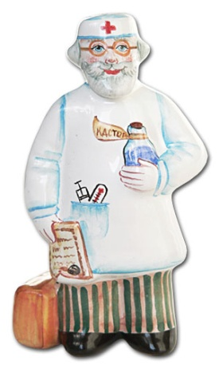


Реализованные решения.
Моральное стимулирование: … и модернизация
или
или
«Работник, получивший Наградной Знак, обеспечивается дополнительной социальной поддержкой со стороны Общества. Это может быть оплата лечения, как самого работника, так и членов его семьи, оплата санаторно-курортного отдыха, оплата обучения детей и/или внуков Работника и т.п.
Конкретная форма социальной поддержки будет определяться индивидуально в зависимости от пожеланий Работника и финансово-экономических возможностей Общества.»

Slide 13
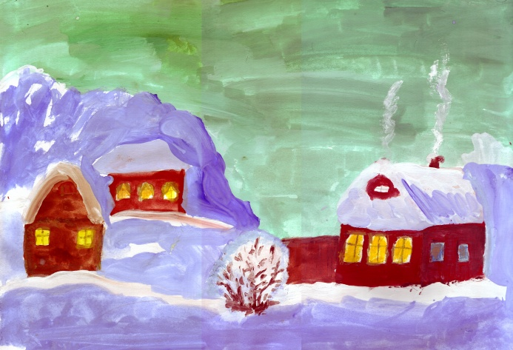
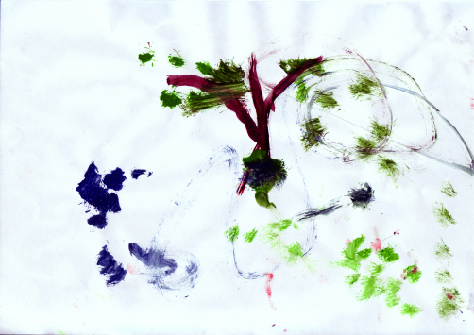
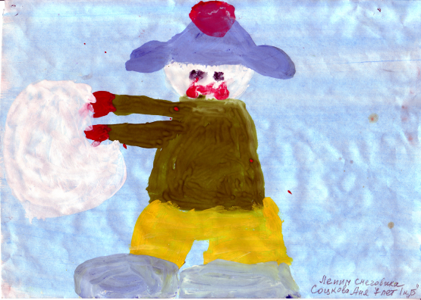
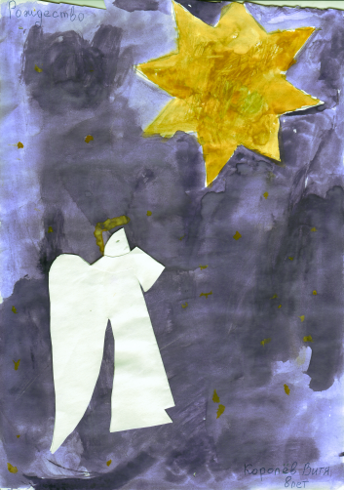
Реализованные решения.
Душевное стимулирование:
дети – наша гордость
Конкурс детского рисунка
Эмоциональное, позитивное, малозатратное, запоминающееся составляющее такого элемента соцпакета как забота о детях работников.
Нюансы проведения:
-возрастной ценз,
-тематика,
-вовлеченность
-поощрительные призы всем,
«вторая серия»
(экспозиция в офисе, перекидные календари/визитки и т.п.)

Slide 14
Спасибо за внимание.
Васин Игорь Васильевич 8(926)567-43-67 89265674367@mail.ru

